Slide 1
Блокада Ленинграда
Выполнила: студентка 1 курса РиСО
Белова Мария

Slide 2
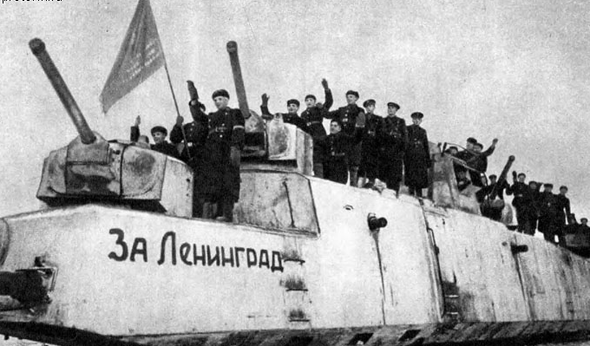
В жизни у каждого коренного ленинградца есть три дня в году, которые он не забудет никогда.
Один трагический, день скорби и печали, напоминания о том, что пришлось вынести всему городу и каждому его жителю.

Slide 3
Начало блокады

Slide 4
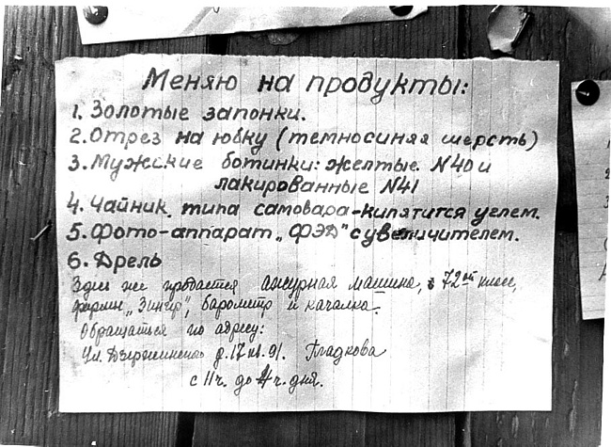
Голод…
С первых дней сентября в Ленинграде были введены продовольственные карточки. Закрылись столовые и рестораны. Весь скот, имевшийся в колхозах и госхозах, был забит, мясо сдали на заготовительные пункты. Кормовое фуражное зерно перевезли на мельницы с тем, чтобы перемолоть и использовать в качестве добавки к ржаной муке

Slide 5
…строки из писем, изъятых военной цензурой …
"…Жизнь в Ленинграде с каждым днем ухудшается. Люди начинают пухнуть, так как едят горчицу, из нее делают лепешки. Мучной пыли, которой раньше клеили обои, уже нигде не достанешь". "…В Ленинграде жуткий голод. Ездим по полям и свалкам и собираем всякие коренья и грязные листья от кормовой свеклы и серой капусты, да и тех-то нет". "…Я был свидетелем сцены, когда на улице у извозчика упала от истощения лошадь, люди прибежали с топорами и ножами, начали резать лошадь на куски и таскать домой. Это ужасно. Люди имели вид палачей".

Slide 6
Дорога Жизни

Slide 7
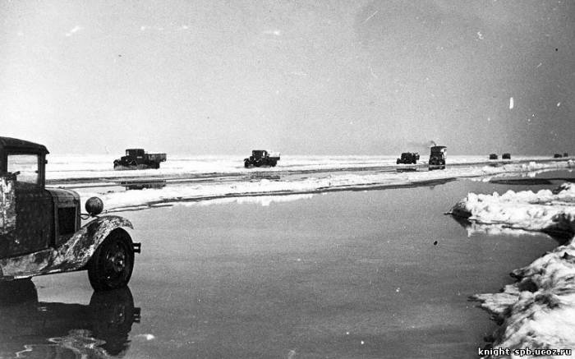
Для подвоза продовольствия и боеприпасов оставалась единственная коммуникация – по Ладожскому озеру.
С 12 сентября по 15 ноября, когда навигация официально закончилась, по Ладоге удалось доставить 24097 тонн зерна, муки и крупы, более 1130 тонн мяса и молочных продуктов и других грузов. Каждый рейс по озеру был подвигом. Много грузовиков затонуло…

Slide 8
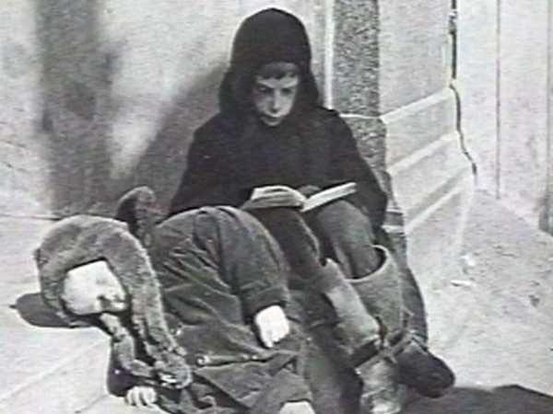
"125 блокадных грамм с огнем и кровью пополам"
С 20 ноября 1941 норма выдачи хлеба населению составляла 250 граммов на рабочую карточку и 125 граммов - на все остальные.
В городе резко возросло количество краж, убийств с целью завладения продуктовыми карточками. Начались налеты на хлебные фургоны и булочные. В пищу шло все: домашние животные, птицы, клей, вазелин, глицерин, касторка…
Не шумите вокруг - он дышит, Он живой еще, он все слышит... Как из недр его вопли: "Хлеба!" - До седьмого доходят неба... Но безжалостна эта твердь. И глядит из всех окон - смерть. Анна Ахматова

Slide 9
…строки из писем, изъятых военной цензурой …
"…Наш любимый Ленинград превратился в свалку грязи и покойников. Трамваи давно не ходят, света нет, топлива нет, вода замерзла, уборные не работают. Самое главное - мучает голод". "…Мы превратились в стаю голодных зверей. Идешь по улице, встречаешь людей, которые шатаются, как пьяные, падают и умирают. Мы уже привыкли к таким картинам и не обращаем внимания, потому что сегодня они умерли, а завтра я". "…Ленинград стал моргом, улицы стали проспектами мертвых. В каждом доме в подвале склад мертвецов. По улицам вереницы покойников".

Slide 10
Люди умирали друг у друга на глазах и на заснеженных улицах города, и за партой и у классной доски…
«Девчонка руки протянула.
Потом она на них легла.
Все думали, она заснула,
А, оказалось, умерла.
Никто не проронил ни слова,
И, вновь, превозмогая стон,
Учитель вымолвил, что снова
Уроки после похорон».

Slide 11
Но не смотря на все трудности…

Slide 12
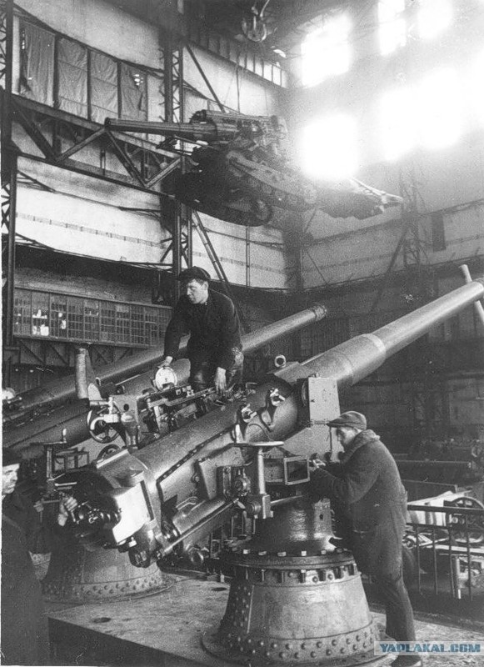
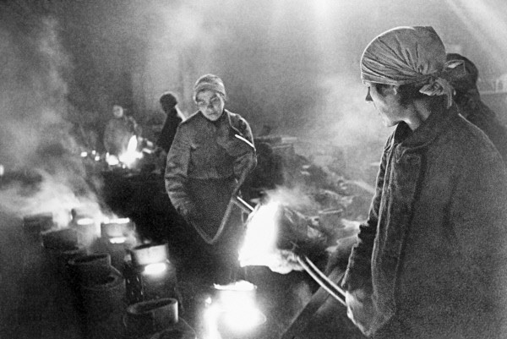
Город жил и боролся. Заводы продолжали выпускать военную продукцию. Голодные измученные люди находили в себе силы работать.
Мужчины, женщины и подростки стояли у станков. Завод бомбили, в цехах возникали пожары, но никто не покидал рабочих мест.
В ноябре - декабре 1941 года производство снарядов и мин превышало миллион штук в месяц.

Slide 13
Сколько продолжался рабочий день никто не считал. Для отпора врагу надо было дать то, что было необходимо. Дать любой ценой, чего бы это ему ни стоило. Так считал Валентин, так думали и старшие товарищи. Из цеха они уходили только после того, как был собран последний двадцатый затвор для автомата
Воспоминания жителя Ленинграда времен блокады
Валентин Иванович Поляков (13 лет)

Slide 14
Дети блокадного Ленинграда

Slide 15
Школа
Никогда, ни до, ни после, я так не старалась учиться как в тот страшный год, - Я не пропустила ни одного урока. Было время, когда в школу приходило не больше двух- трех человек. Голодные, усаживались мы в нетопленном мрачном классе за парты.
И, несмотря на разрывы снарядов, внимательно ловили каждое слово таких же голодных, измученных блокадой учителей. Дома при коптилке усердно выучивала я заданное, и тетради вела так старательно и красиво, что теперь смотрю и диву даюсь: как я могла. Да я писала, я могла. Я крепко верила, что этим я приближаю час победы и помогаю фронту.
Воспоминания ученицы времен блокады

Slide 16
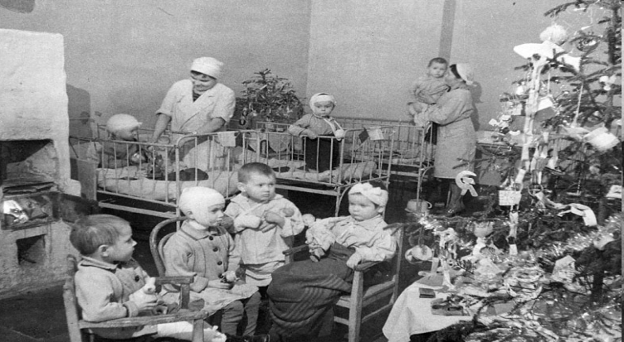
Делу время… потехе его не оставалось…
После школы отправлялся в госпиталь: помогали кормить и поить тяжело раненных, мыть полы, убирать палаты.
Давали концерты для раненых, чинили белье, писали письма, под диктовку тех, кто не мог писать сам.
В детских домах помогали воспитателям.
Заготавливали дрова для печки в школе, убирали помещения, отводили домой малышей, помогали ослабевшим соседям и товарищам.

Slide 17
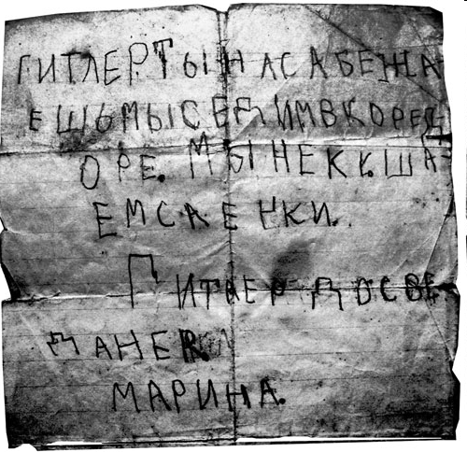
Ненависть к противнику..
Мама объяснила дочке, что в отсутствии еды виноват Гитлер. И тогда девочка Марина решила написать ему... Вот это письмо.
«Гитлер, ты нас обижаешь, - написано на, выдранном из тетрадил источке . - Мы сидим в коридоре. Мы не кушаем саечки. Гитлер, до свидания. Марина».

Slide 18
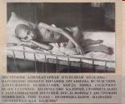
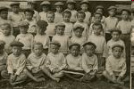
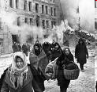
Подвиг Ленинграда состоит в том, что люди находили в себе силы мечтать и работать, помогать слабым, читать, учиться и учить детей.
Сила Ленинграда была в том, что даже маленькие дети были мужественными людьми, такими, как их родители и старшие товарищи

Slide 19
Уходит в прошлое история освобождения Ленинграда, и от нас нынешних зависит сохранение памяти о тех боевых и нравственных подвигах, которые совершили наши соотечественники
Давайте же не будем забывать тех, кому мы обязаны жизнью и свободой!

Slide 20
Спасибо за внимание!

